Slide 1
Quel sens faut-il donner aux politiques locales de jeunesse ?

Slide 2
Jean-François Guillaume
Docteur en sociologie
Professeur à l’Université de Liège, Faculté des Sciences Sociales
Sociologie de l’éducation, sociologie de la jeunesse et didactique des sciences sociales

Slide 3
Jean-François Guillaume
Recherche portant sur les politiques publiques en matière d’enfance et de jeunesse au 20e siècle en Belgique et en Communauté française de Belgique (2002, avec M. Martiniello et P. Verjans)
Suivi méthodologique du Groupe de Travail « Animation territoriale du travail de jeunesse », Plan Jeunesse de la Fédération Wallonie Bruxelles (2012, avec B. Fournier)
Recherche-action, projet de prévention générale, CAAJ Arlon (2013,…)

Slide 4
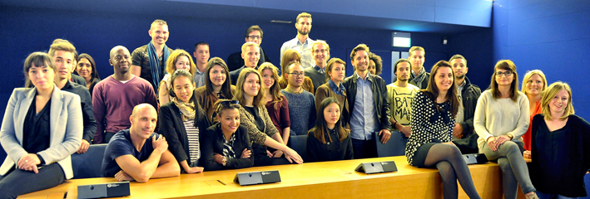
Une politique ? Des politiques ?

Slide 5
Une politique ? Des politiques ?
Chaque milieu local a ses spécificités
Une ligne politique en matière de jeunesse :
intégration ≠ linéarité
Une même tranche d’âge mais des situations économiques et sociales très différentes

Slide 6
Une politique ? Des politiques ?
Nécessité d’un diagnostic local avant de passer à l’ébauche d’initiatives
….« pour » les jeunes
… « par » les jeunes
… « avec » les jeunes
… « par » les jeunes et pour les jeunes
… « par » les jeunes et pour d’autres
… « avec » les jeunes et avec d’autres
…

Slide 7
Une politique ? Des politiques ?
Quelle place pour les jeunes dans une politique locale de jeunesse ?
  Destinataires
  Destinateurs
  Coauteurs
  Scénaristes
  Réalisateurs
  …

Slide 8
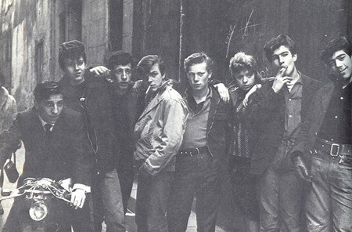
Back to the future

Slide 9
Back to the future
1963 : la Province de Liège s’interroge sur l’éducation politique des jeunes
Extrait d’un article de Gilbert Gillon, président de la rencontre provinciale des jeunes (Bulletin du Centre d’Etudes et de Documentation Sociale, 1963)

Slide 10
Back to the future
Que l’un d’entre nous, fort de ses prérogatives, de l’autorité et de la puissance qui en découlent, ne veuille à aucun prix abandonner une position confortable, je ne vois là qu’une attitude très normale et très humaine. Mais que toute une génération, déjà « en place » se sente menacée par l’appétit féroce des plus jeunes, la réaction de défense s’installe et l’on coupe les ponts derrière soi. Le fossé se creuse, le conflit s’envenime.

Slide 11
Back to the future
Et pourtant cet adversaire tant redouté, quel est-il ? Une jeunesse impétueuse, impatiente de « casser la baraque » ? De déboulonner les idoles, de renverser l’ordre établi ? C’est bien mal la connaître.

Slide 12
Back to the future
Bien sûr, on s’est assez servi (et même trop) pour de telles démonstrations, de tous les blousons de la terre, noirs ou dorés, de quelques jeunes aigris, mal adaptés à la société, et dirigeant contre elle leur potentiel d’action. Que ne leur a-t-on plutôt appris à mieux utiliser celui-ci. Que ne leur a-t-on offert des champs de bataille à leur mesure, des choses grandes, exaltantes, à accomplir.

Slide 13
Back to the future
A ceux qui doutent de la recette, quelques exemples probants devraient bien ouvrir les yeux. Ceux-là qui n’ont pas craint de confier des responsabilités aux jeunes, dans quelque milieu que ce soit, ont eu rarement à s’en plaindre.
Tant il est vrai que la jeunesse est bien moins pourrie qu’impatiente de jouer son rôle et, faut-il le dire, trop souvent déçue d’être écartée par les aînés de toute participation active à la vie sociale.

Slide 14
Back to the future
Il est bien étonnant de voir que ce principe de l’intérêt et de la responsabilité, appliqué avec tant de bonheur dans les mouvements de jeunesse soit si peu respecté dans la vie. Et si chacun considère que la tâche la plus importante du mouvement est de préparer et d’habituer les jeunes aux responsabilités de la vie sociale, encore faut-il s’assurer que le passage de l’un à l’autre se fera dans les meilleures conditions possibles. Mais oserions-nous jurer qu’il en est bien ainsi ?

Slide 15
Back to the future
Notre société peut-elle vraiment s’offrir le luxe de ne pas utiliser au maximum toute cette masse d’enthousiasme et de dynamisme qui s’offre à elle ?

Slide 16

Le nouveau monde

Slide 17
Le nouveau monde
1963 : révolution dans les rapports intergénérationnels et l’exercice du pouvoir
2016 : révolution dans les biographies individuelles et la circulation de l’information
Une même question : l’accès aux responsabilités sociales

Slide 18
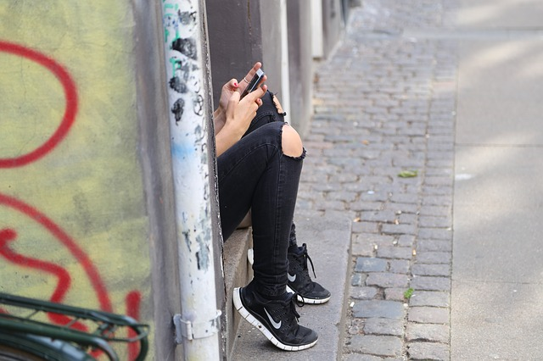
Le sens des politiques locales

Slide 19
Le sens des politiques locales
La direction : vers où on va

Slide 20
Le sens des politiques locales
La direction : vers où on va
La signification, la justification : pourquoi on fait certaines choses, ce qu’elles représentent pour nous

Slide 21
Le sens des politiques locales
La direction : vers où on va
La signification, la justification : pourquoi on fait certaines choses, ce qu’elles représentent pour nous
La sensation, le sentiment : ce qu’on éprouve

Slide 22
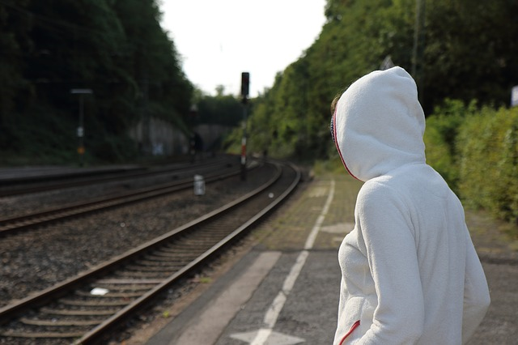
La direction

Slide 23
La direction
Placer la citoyenneté et la démocratie au cœur de la politique locale de jeunesse en améliorant la participation des jeunes et des enfants à la vie locale.

Slide 24
La direction
Démocratie ➔ code de la démocratie locale

Slide 25
La direction
Démocratie ➔ code de la démocratie locale
Citoyenneté ➔ CRACS

Slide 26
La direction
Démocratie ➔ code de la démocratie locale
Citoyenneté ➔ CRACS
Participation ➔ élection, bénévolat, volontariat, conseils consultatifs,…

Slide 27

Direction citoyenneté

Slide 28
Direction citoyenneté
Il n’y a pas que la citoyenneté « politique », la participation au débat et à l’expression démocratique, la confrontation des opinions dans un espace pacifié.

Slide 29
Direction citoyenneté
La citoyenneté a aussi d’autres dimensions :
Juridique : les droits individuels
Ethique : les valeurs qui orientent l’image d’une vie « bonne »
Affective : le sentiment d’appartenance et d’attachement à autrui, les émotions associées au vivre ensemble
(Constantin Xypas, 2003, Les citoyennetés scolaires, PUF, Collection Education et Formation)

Slide 30
Direction citoyenneté
Ne pas se limiter à l’échelle locale à créer ou renforcer la seule dimension politique .
Mais …
reconnaître que les jeunes sont des sujets de droit(s) mais des citoyens en devenir !
préciser des valeurs générales telles que « le respect »
susciter l’émotion, partager les émotions

Slide 31

La signification

Slide 32
La signification
Pourquoi l’échelle locale ?

Slide 33
La signification
Pourquoi l’échelle locale ?
  Niveau d’action qui se prête à la transversalité, au travail en réseau.
  Proximité du pouvoir
  Milieu de vie « direct » des jeunes

Slide 34
La signification
Pourquoi l’échelle locale ?
  Niveau d’action qui se prête à la transversalité, au travail en réseau.
  Proximité du pouvoir
  Milieu de vie « direct » des jeunes
  Oui mais…

Slide 35
La signification
Les normes locales sont des normes subalternes

Slide 36
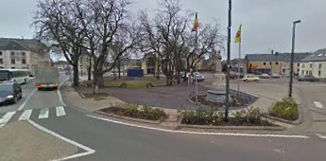

Slide 37
La signification
Pourquoi la jeunesse ?

Slide 38
La signification
Pourquoi la jeunesse ?
  Postulat de la note stratégique jeunesse : les jeunes ont des ressources, les jeunes sont des ressources
  Il faut réconcilier les jeunes avec l’action politique d’abord locale, lutter contre les attitudes d’intolérance et de repli
  Oui mais…

Slide 39
La signification
Expérimentation et contrôle…
Sanctions administratives communales
Quel cadre pour l’expérimentation ?
  Pas une charte négociée à l’échelle locale
  Mais des principes essentiels de droit : la responsabilité civile (1382-1384 CC) ; les principes fondateurs d’un Etat de droit ➔ respect de l’intégrité physique et morale de chacun

Slide 40
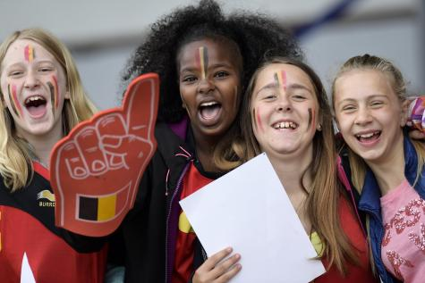
Sensations et sentiments

Slide 41
Sensations et sentiments
Journées d’études « Politiques de jeunesse et politiques culturelles : vers une citoyenneté culturelle ? » (Liège, mai 2016)
Création culturelle et artistique comme alternative à la logique de prévention

Slide 42
Sensations et sentiments
Dans le cadre de ses permanences dans la cité sociale de Corvisart, l’AMO Calypso veille à accompagner les adolescents du quartier dans leurs projets pour qu’ils puissent aborder les habitants de manière plus respectueuse et qu’en retour, ceux-ci les considèrent davantage ; ils veillent également à ce qu’ils puissent sortir du quartier et rencontrer d’autres jeunes de la commune. L’AMO est également disponible pour les tout-petits et les familles ; il s’agit d’un réel travail de prévention au niveau d’un quartier, mais également au niveau individuel…

Slide 43
Sensations et sentiments
Les effets positifs d’un tel travail peuvent être observés là où on ne les attendait pas nécessairement, les autorités ont notamment constaté que la police intervenait moins dans le quartier depuis la présence de l’AMO.

Slide 44
Sensations et sentiments
Un défi…
Accepter de ne pas vouloir (tout) contrôler mais oser soutenir ceux qui créent…

Slide 45
Sensations et sentiments
Créer pour soi et pour d’autres
Créer pour s’approprier son cadre de vie, pour influer sur son devenir, pour le transformer
Créer en essayant, en recommençant mais sans craindre de faire des erreurs
Créer pour apprendre qu’il est possible de recommencer en tirant parti de ses essais

Slide 46
Sensations et sentiments
Ce qu’en disent des animateurs culturels actifs avec des jeunes…
Si on essaye, on a le droit de se planter ?

Slide 47
Sensations et sentiments
Charles, animateur d’un projet théâtre avec des jeunes d’une cité sociale.
Complètement. Alors ça fait partie du processus. J’y arrive pas, je retiens pas un texte. Ah ! On va essayer de trouver un moyen, ensemble, pour que ton texte soit su… autrement… on va faire autrement, ne te tracasse pas. Bien sûr.

Slide 48
Sensations et sentiments
Octave, animateur retraité d’une maison de la culture.
Oui, oui… mais je vais dire qu’en création artistique, l’erreur… je ne parlerai pas d’erreur, mais de tentative de faire quelque chose et que l’artiste, il va chaque fois rebondir sur ce qu’il a en face de lui. Il rebondit. Il fait rebondir le jeune.

Slide 49
Sensations et sentiments
Milo, éducatrice, art-thérapeute, active dans une institution pour enfants et jeunes souffrant de troubles de la relation.
On a le droit d’essayer, de recommencer. Mais parfois aussi aboutir… parce qu’on ne peut pas se limiter à : « C’est moche. J’ai plus envie… ». Et l’imprévu, c’est parfois cela. Et il faut alors repartir : « Allez, on va jusqu’au bout ! On termine »…

Slide 50
Sensations et sentiments
Emotion > expérience corporelle, physique et sensorielle
Expérience > passer à l’action
Passer à l’action > créer ou « travailler »
Créer > réfléchir sur ce qui doit être fait, sur ce qui a été fait

Slide 51
Sensations et sentiments
Des conditions ?
  Un cadre (la dimension juridique de la citoyenneté)
  Une visée collective (la dimension éthique de la citoyenneté)
  Un adulte bienveillant et accompagnant
Des risques ?
  Glissement de l’émotion au sentiment : ne pas décevoir, ne pas bercer les jeunes d’illusion, ne pas laisser penser que les dés sont pipés…

Slide 52

Le point de départ…

Slide 53
Le point de départ
Aller chercher les jeunes là où ils sont…
Joseph, animateur dans un mouvement d’éducation permanente
Il faut d’abord aller les chercher.
D’abord, il faut prendre le temps de les rejoindre. Avant d’aller les chercher, il faut les rejoindre.
Et ne pas les rassembler autour de nos projets.
Mais se dire : « Dans quoi est-ce qu’ils vont pouvoir se reconnaître ? ».

Slide 54
Le point de départ
Oser aller à contre-courant
Octave, animateur retraité d’une maison de la culture.
Il y a aussi des expériences qui doivent sortir des sentiers battus. Comme à Gainceler, faire un jardin partagé dans le cadre de la bibliothèque. La lecture amène à faire un jardin partagé. Et on se pose la question : « Tiens, mais qu’est-ce que ça a à voir avec la lecture ? ».
Ce n’a peut-être rien à voir, mais ça a à voir avec les gens de Gainceler. C’est ça l’important.

